Slide 1
洋流对自然环境的影响
叁
Influence of ocean current on natural environment
气候
海洋生物
航海
海洋污染物

Slide 2
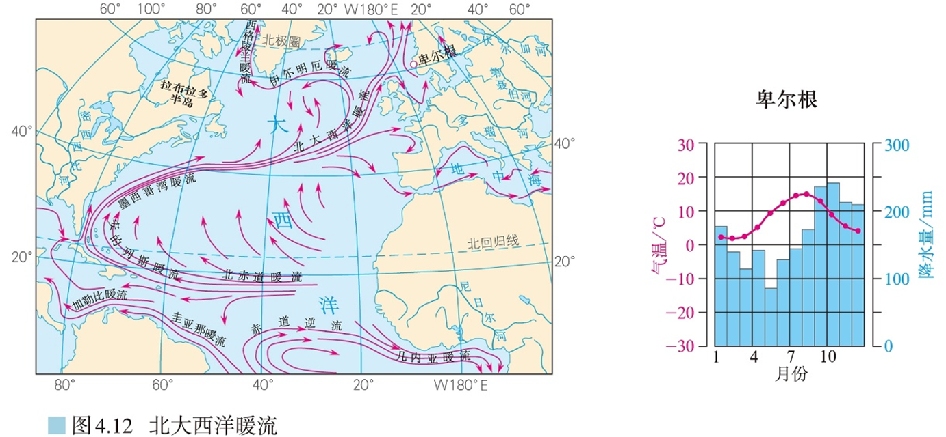
案例1 北大西洋暖流与西北欧气候
北大西洋暖流是世界上最强的一支暖流，面积大，深度达300米以上，而且流量巨大。从佛罗里达海峡流出的水量每小时达900亿吨，相当于大陆总径流量的20多倍。暖流将热量源源不断地输往欧洲西北部，使得55°～70°N之间的大西洋东岸最冷月平均气温比西岸高16～20°C。大西洋两岸的自然景观截然不同。

Slide 3
北大西洋暖流与西北欧气候
西岸的拉布拉多半岛北部呈现草原景观；
同纬度的大洋东岸却呈现森林景观，北极圈内出现了不冻港。
如果没有北大西洋暖流的影响，英国北部和挪威的海港将有半年以上的封冻期。
寒流使水温降低，海洋表面变冷，空气不能上升，降水少。
暖流使水温升高，海洋表面变热，蒸发加大，气流上升，降水多。

Slide 4
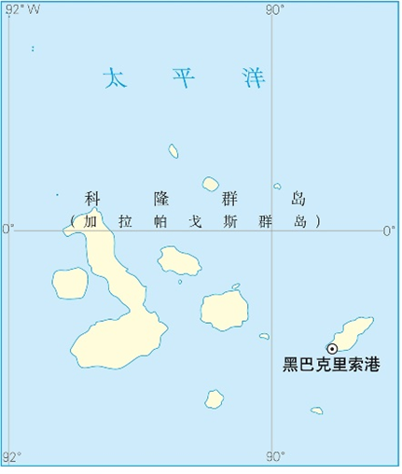
案例2 赤道上的“寒冷岛”——科隆群岛
科隆群岛（加拉帕戈斯群岛）位于赤道太平洋东部（如图），离南美西海岸约1000千米。这里气候凉爽干燥，以黑巴克里索港为例，其平均海拔6米；月均温最高26.7℃；年降水量578毫米。
1.比较科隆群岛的气候与热带雨林气候的差异。
2.对照洋流分布图，找出影响科隆群岛的洋流。
3.解释洋流对科隆群岛气候的影响。

Slide 5
赤道上的“寒冷岛”——科隆群岛
科隆群岛（加拉帕戈斯群岛）位于赤道太平洋东部（如图），离南美西海岸约1000千米。这里气候凉爽干燥，以黑巴克里索港为例，其平均海拔6米；月均温最高26.7℃；年降水量578毫米。
1.比较科隆群岛的气候与热带雨林气候的差异。
热带雨林：全年高温多雨
科隆群岛气候：全年气候温和，气温年较差小，空气湿度小，所以降水较少。

Slide 6
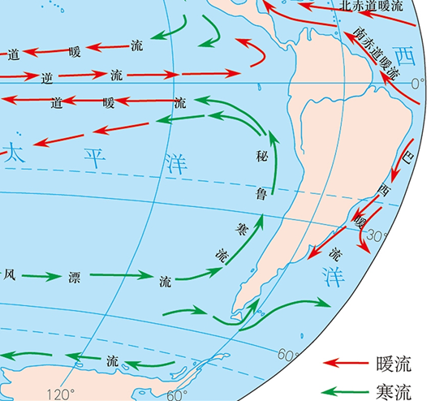
赤道上的“寒冷岛”——科隆群岛
科隆群岛（加拉帕戈斯群岛）位于赤道太平洋东部（如图），离南美西海岸约1000千米。这里气候凉爽干燥，以黑巴克里索港为例，其平均海拔6米；月均温最高26.7℃；年降水量578毫米。
2.对照洋流分布图，找出影响科隆群岛的洋流。
科隆群岛正好处在秘鲁寒流前进的道路上，受到强大的寒流影响。

Slide 7
赤道上的“寒冷岛”——科隆群岛
3.解释洋流对科隆群岛气候的影响。
降温减湿:受秘鲁寒流影响，岛上气候凉爽，并且极为干旱。科隆群岛年平均气温约21℃，比同纬度地区气温明显偏低。
秘鲁寒流导致沿岸深层冷水上泛，并把南极附近海区的冷水源源不断地向北方低纬度输送。

Slide 8
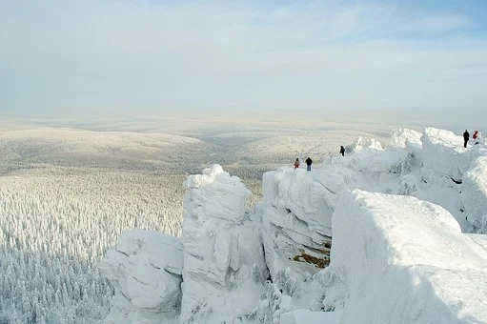
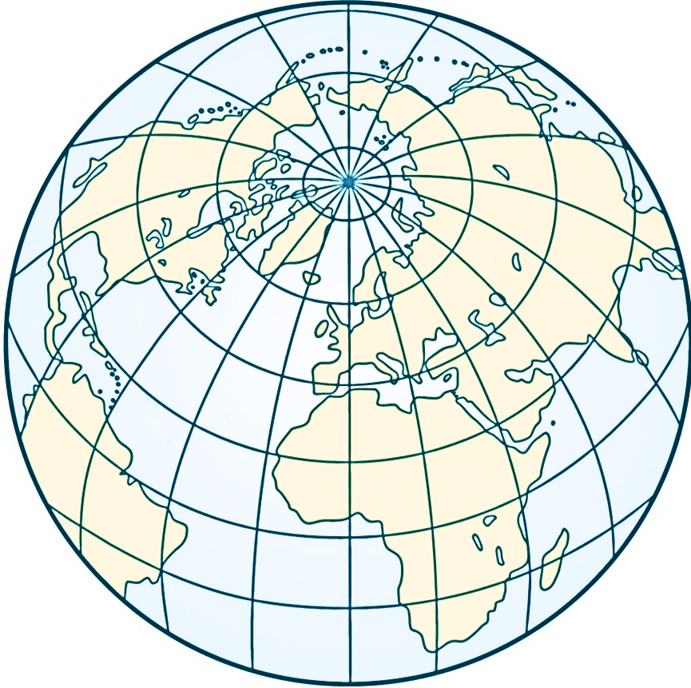
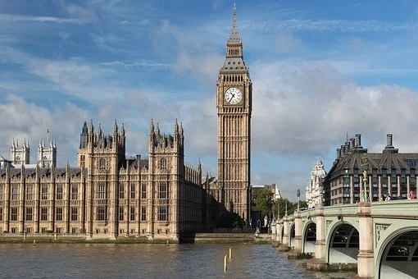
1.
洋流对气候的影响
俄罗斯滨海边疆区
英国和俄罗斯远东地区纬度相当，为何自然景观有着显著的差异？
60°
40°
20°
0°
暖流经过的地区增温增湿
寒流经过的地区降温减湿
北大西洋暖流
英国泰晤士河畔

Slide 9
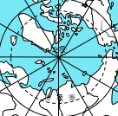
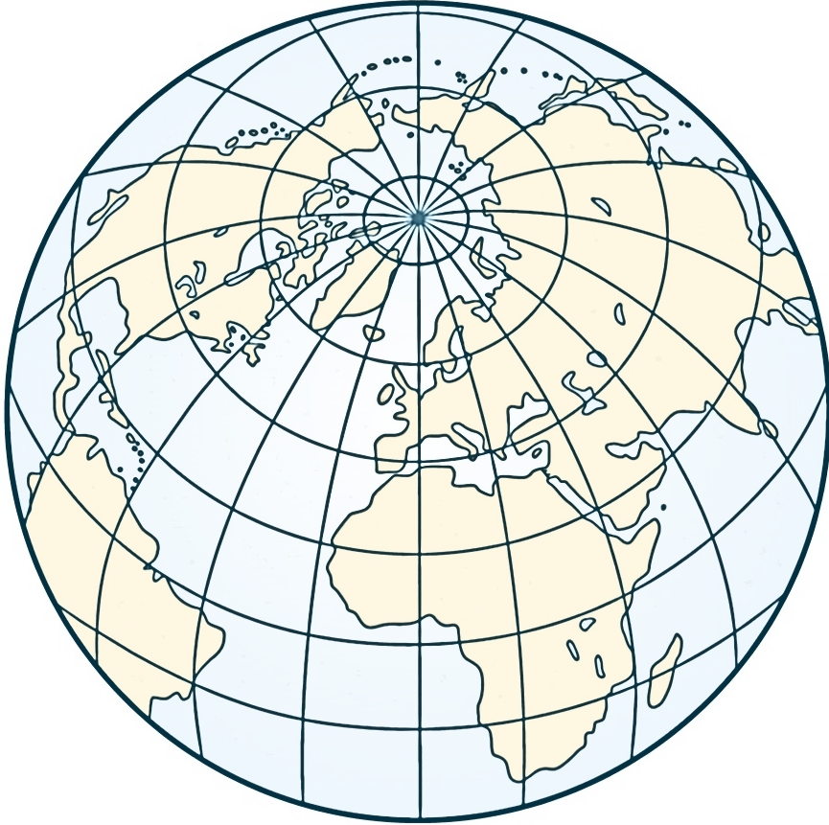
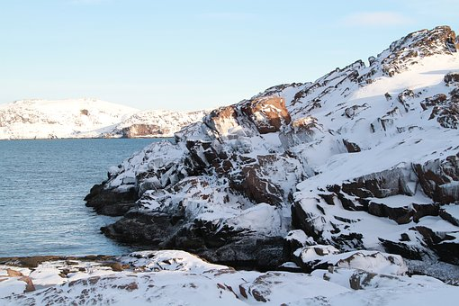
1.
洋流对气候的影响
俄罗斯西北的摩尔曼斯克（33°E，69°N）是北极圈内唯一的不冻港，这是为什么？
60°
摩尔曼斯克
40°
20°
北大西洋暖流经过，使得摩尔曼斯克海区水温较高，终年不冻。
0°
北大西洋暖流

Slide 10
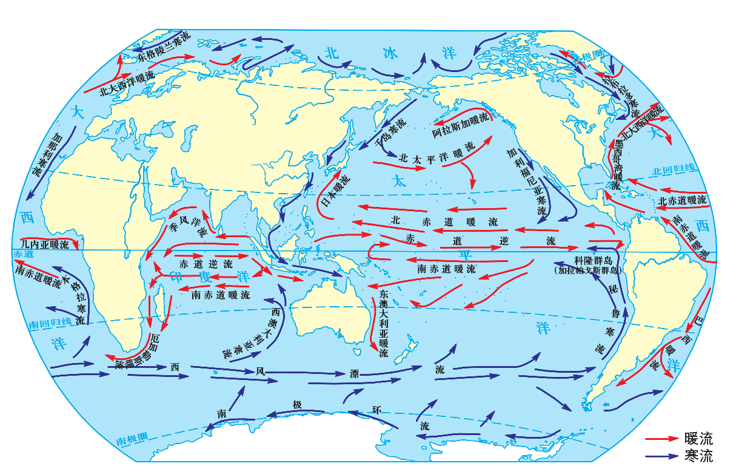
热带雨林气候主要分布在南北纬10°之间的地区，除此以外也存在一些非地带性的分布：
1.
洋流对气候的影响
西非海岸
马达加斯加岛东岸
澳大利亚东北部
中美地区
巴西东南沿海
结合世界洋流分布图，思考这些地区出现热带雨林气候的原因

Slide 11
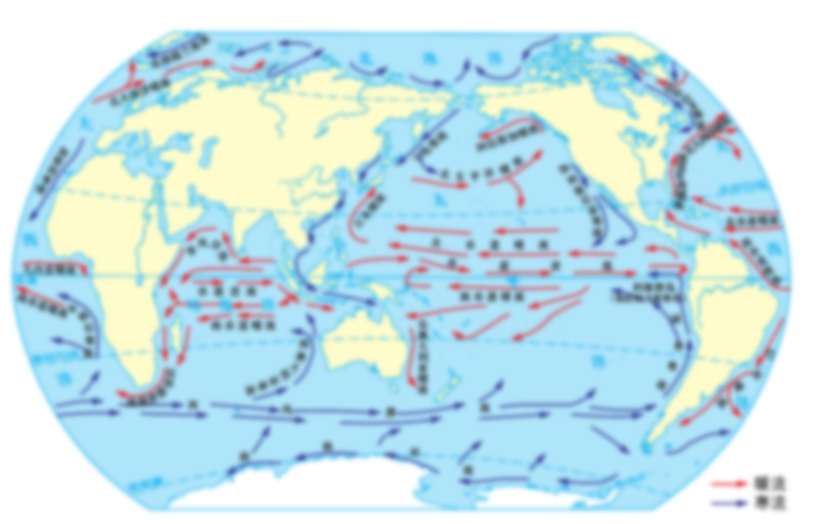
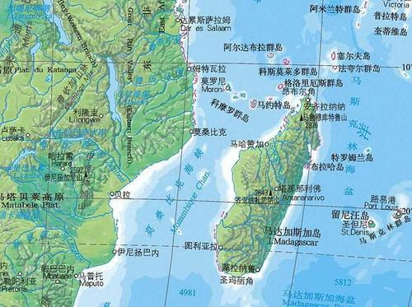
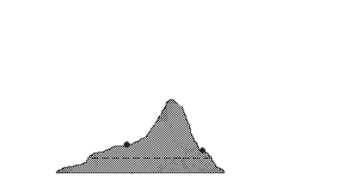
1.
洋流对气候的影响
为何马达加斯加岛东侧为热带雨林气候，西侧为热带草原气候？
10°S
马达加斯加暖流流经东岸，增温增湿；
东岸（乙）位于东南信风迎风坡处，降水充沛
20°S
甲
乙
马达加斯加岛
甲
乙

Slide 12

1.
洋流对气候的影响
为何南美洲西部海岸的热带沙漠气候范围可以向北延伸至赤道附近？
秘鲁寒流流经，使得沿岸地区湿度降低，沙漠范围扩大；
地处东南信风背风坡，安第斯山脉阻挡了大西洋的水汽。

Slide 13

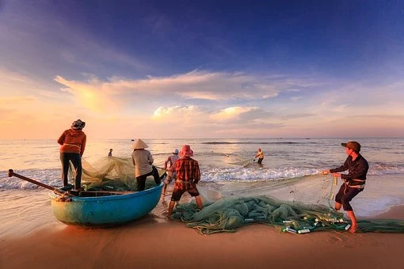
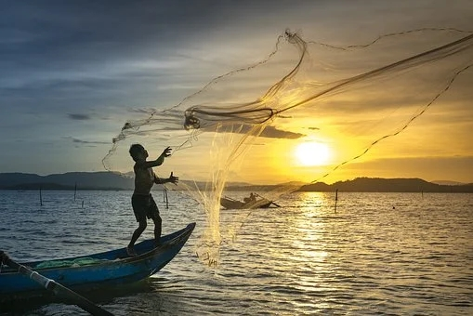
2.
洋流对海洋生物的影响
海水受到扰动，下层的营养盐类被带至表层，有利于浮游生物大量繁殖，为鱼类提供了丰富的饵料；
洋流往往形成鱼类洄游的通道；
洋流交汇处阻碍鱼类的游动，使鱼群更加集中；
喜暖水和喜冷水的不同鱼种在此汇集；
世界四大渔场——寒暖流交汇而形成
东格陵兰寒流
北海道渔场
纽芬兰渔场
拉布拉多寒流
千岛寒流
北大西洋暖流
日本暖流
墨西哥湾暖流
北海渔场

Slide 14
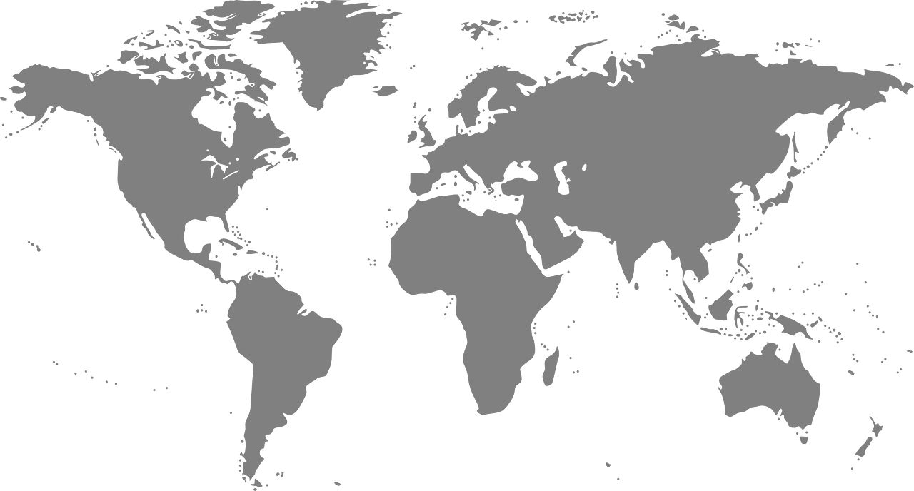
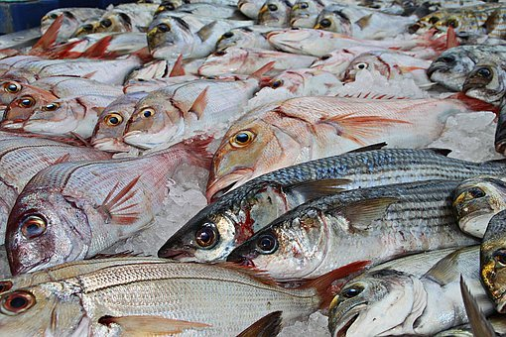
2.
洋流对海洋生物的影响
受离岸风的影响，表层海水远离陆地而去，深层海水上涌补充，沿海地区形成上升补偿流，将大量营养物质带至海表，有利于鱼类的生长。
世界四大渔场——上升流形成
秘鲁渔场
秘鲁寒流

Slide 15
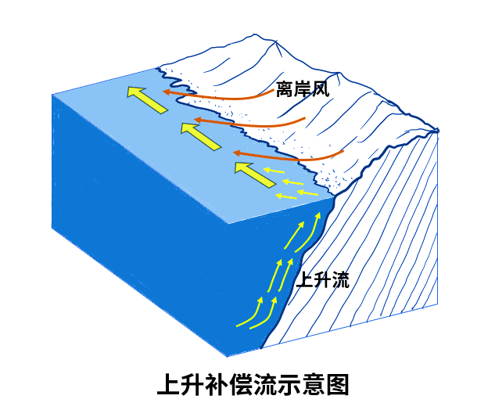
2.
洋流对海洋生物的影响
成因：离岸风→底层冷海水上泛→将营养盐类带至表层→浮游生物繁殖→鱼类饵料丰富→渔场

Slide 16
3.
洋流对航海的影响——顺流加速、逆流减速
哥伦布从欧洲去北美洲时，走了图中A、B两条路线。走距离较短的A路线用了37天，而走距离较长的B路线却只用了22天，这是为什么？
A
墨西哥湾暖流
北大西洋暖流
加那利寒流
B
北赤道暖流
路线B顺风顺水，为航海提供了辅助动力；
路线A逆风逆水，不利于航行。

Slide 17
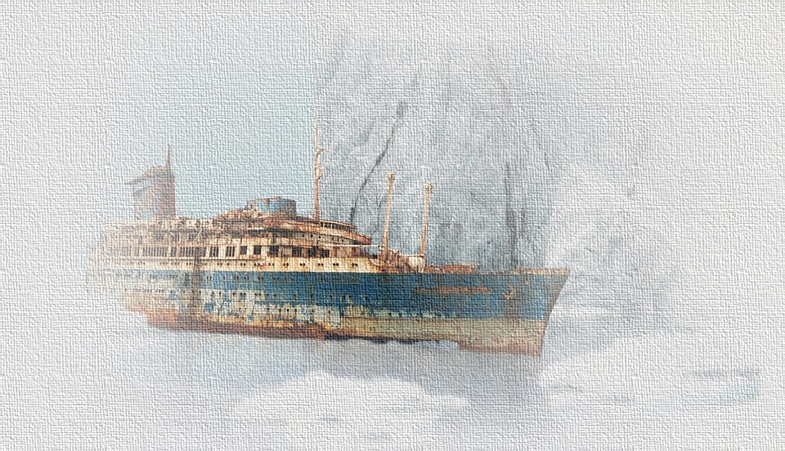
3.
洋流对航海的影响——携带冰山、造成海雾
冰山：拉布拉多寒流从北极地区挟带冰山南下，给海上海运造成威胁。近年来全球变暖加剧，北极海冰加速消融，这种威胁不断扩大。
海雾：寒暖流交汇处，海表气温和海温存在显著差异，暖湿气流快速冷却，形成大规模的海雾，降低能见度，影响航行。

Slide 18


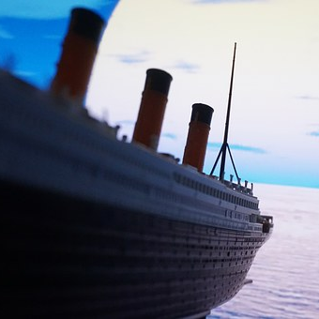
3.
洋流对航海的影响——携带冰山、造成海雾
拉布拉多寒流
泰坦尼克号，是英国白星航运公司下辖的一艘奥林匹克级邮轮，于1912年建造完毕，有“永不沉没”的美誉。然而，1912年4月14日，在它的首次航行中，泰坦尼克号和一座冰山相撞，导致船体断裂而沉入海底，1517人丧生。
南安普顿
纽约
墨西哥湾暖流
沉没处

Slide 19
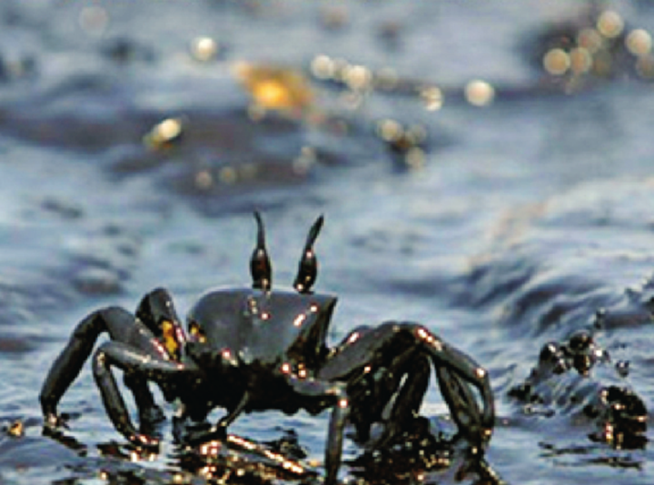
4.
洋流对海洋污染的影响——加快净化速度，扩大污染范围
1978年3月，美国超级油轮“阿摩科·卡迪兹号” 撞上岩礁后沉没，22.4万吨原油因此泄露，污染了近350公里长的海岸带，仅海鸟死亡的尸体就多达2万多吨。
北大西洋暖流
“阿摩科·卡迪兹号”失事处
北大西洋暖流使得原油污染随之扩散，加快了污染的净化速度，但也扩大了污染范围。

Slide 20
小结
全球气候
调节全球热量和水分平衡
气候
暖流增温增湿
非地带性的热带雨林气候
洋流对地理环境和人类活动的影响
局部气候
寒流降温减湿
非地带性的热带沙漠气候
寒暖流交汇处形成渔场
北海道渔场、北海渔场、纽芬兰渔场
海洋生物
冷海水上泛处形成渔场
秘鲁渔场
顺风顺水加速
航行速度
逆风逆水减速
海洋交通
海洋
寒流挟带冰山
航行安全
寒暖流交汇处多海雾
加快净化速度
海洋污染
扩大影响范围

